Slide 1
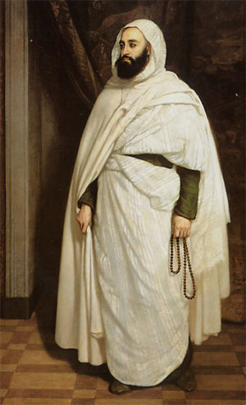
تاريخ المؤسسات والقانون المقارن
الدولة الأميرية
أد/ عصام طوالبي
أستاذ في تاريخ النظم والشريعة الإسلامية
بكلية الحقوق جامعة الجزائر 1

Slide 2
قام نظام الحكم العثماني في الجزائر على أساس قبلي ثنائي: قبائل المخزن ضد قبائل الرعية.
يعود الفضل للأمير عبد القادر في وضع حد لهذا التصور ولم شمل الجزائريين تحت لواء دولة واحدة.

Slide 3
"حطم الأمير عبد القادر، بإزالته للفوارق بين قبائل المخزن وقبائل رعية، علاقات الاستغلال القديمة المقامة على حساب يأمل في توحيد العمل والصف ضد العدو لصالح سلطة مركزية واحدة". (ميثاق الجزائر، 12: 1964)

Slide 4
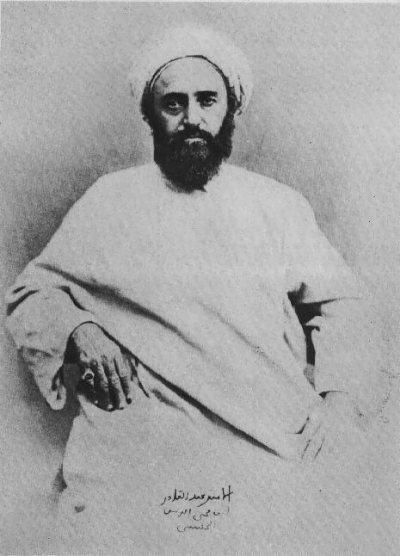
من هو الأمير عبد القادر ؟

Slide 5
ولد عبد القادر ابن محي الدين في قرية القيطنة قرب مدينة معسكر في 6 سبتمبر 1808.
نشأ في بيت علم حيث كان أبوه محي الدين مقدم الطريقة القادرية بزاوية وادي الحمام.
بمناسبة أدائه لمناسك الحج رفقة أبيه سنة 1825، زار القاهرة وبغداد ودمشق مكتشفا الإصلاحات المؤسساتية للخلافة العثمانية.
بعد سقوط الجزائر في ید المستعمر الفرنسي في 5 جويلية 1830، قــاد الأمير المقاومة الشعبية.

Slide 6
تمت مبايعة الأمير في 27 نوفمبر 1832 (وثانية في 4 فبراير 1833) محددة بذلك نشأة الدولة الأميرية.
اضطرت فرنسا في 1834 إلى عقد اتفاقية هدنة "دي ميشيل" تعترف فيها بسيادة دولة الأمير عبد القادر.
نقضت فرنسا الهدنة الثانية (تافنــة، 1837)، وانتهجت سياسة الأرض المحروقة بقيادة الجنرال "بيجو".
أمام وحشية المستعمر، اضطر الأمير بعد 15 سنة من المقاومة لوضع السلاح في 23 ديسمبر 1847.
بعد 5 سنوات من الأسر بفرنسا، استقر أخيرا في 1856 بدمشق متفرغا للعلم والعبادة حتى وفاته في 26 مايو 1883.

Slide 7
الأمير عبد القادر:
شخصيــة عالميــة
تشهد على عالمية الأمير عبد القادر اليوم:
الأحياء الحاملة لاسمه في مختلف أنحاء العالم: شارع الأمير بباريس ومكسيكو، مدينة القادر في أمريكا.
الدراسات العديدة المخصصة له في بلاد الغرب: لاتالارد لويس (1984)، برينو إيتيان (1994)، إلخ.
التشريفات والملتقيات المخصصة له: جائرة أوسايمي للتسامح الديني بمنظمة الأمم المتحدة (2010).

Slide 8
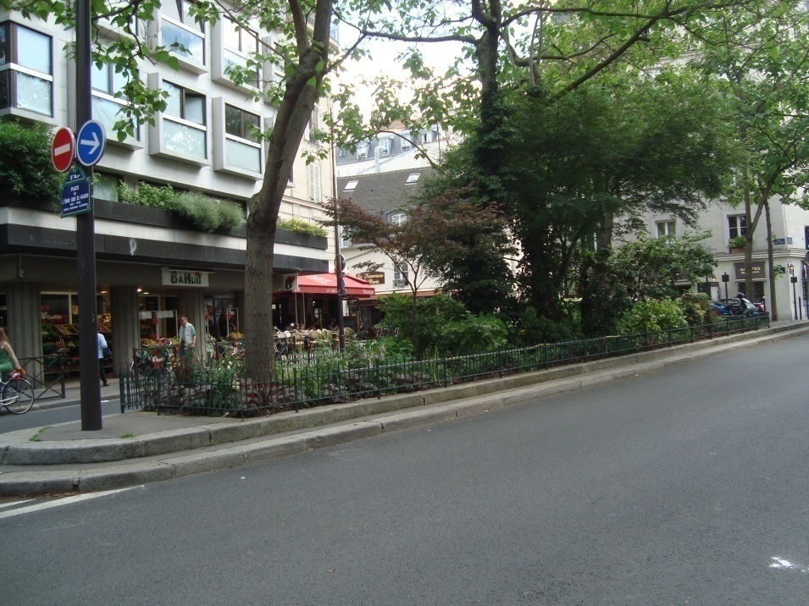
Place Emir Abdelkader à Paris

Slide 9
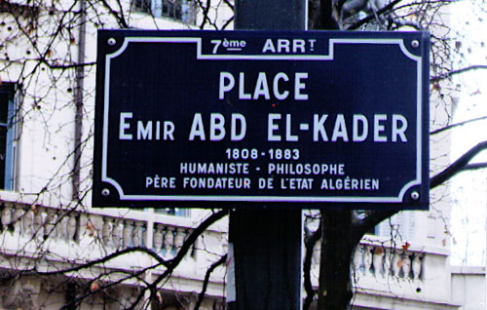
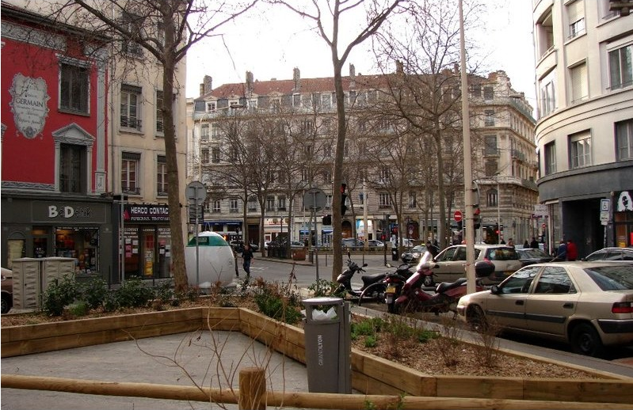
Place Emir Abdelkader à Lyon

Slide 10
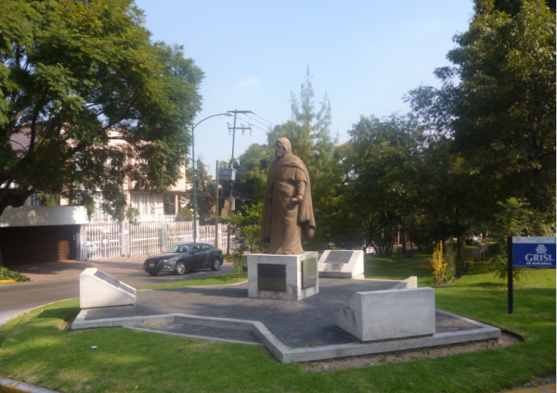
Place Emir Abdelkader à Mexico

Slide 11
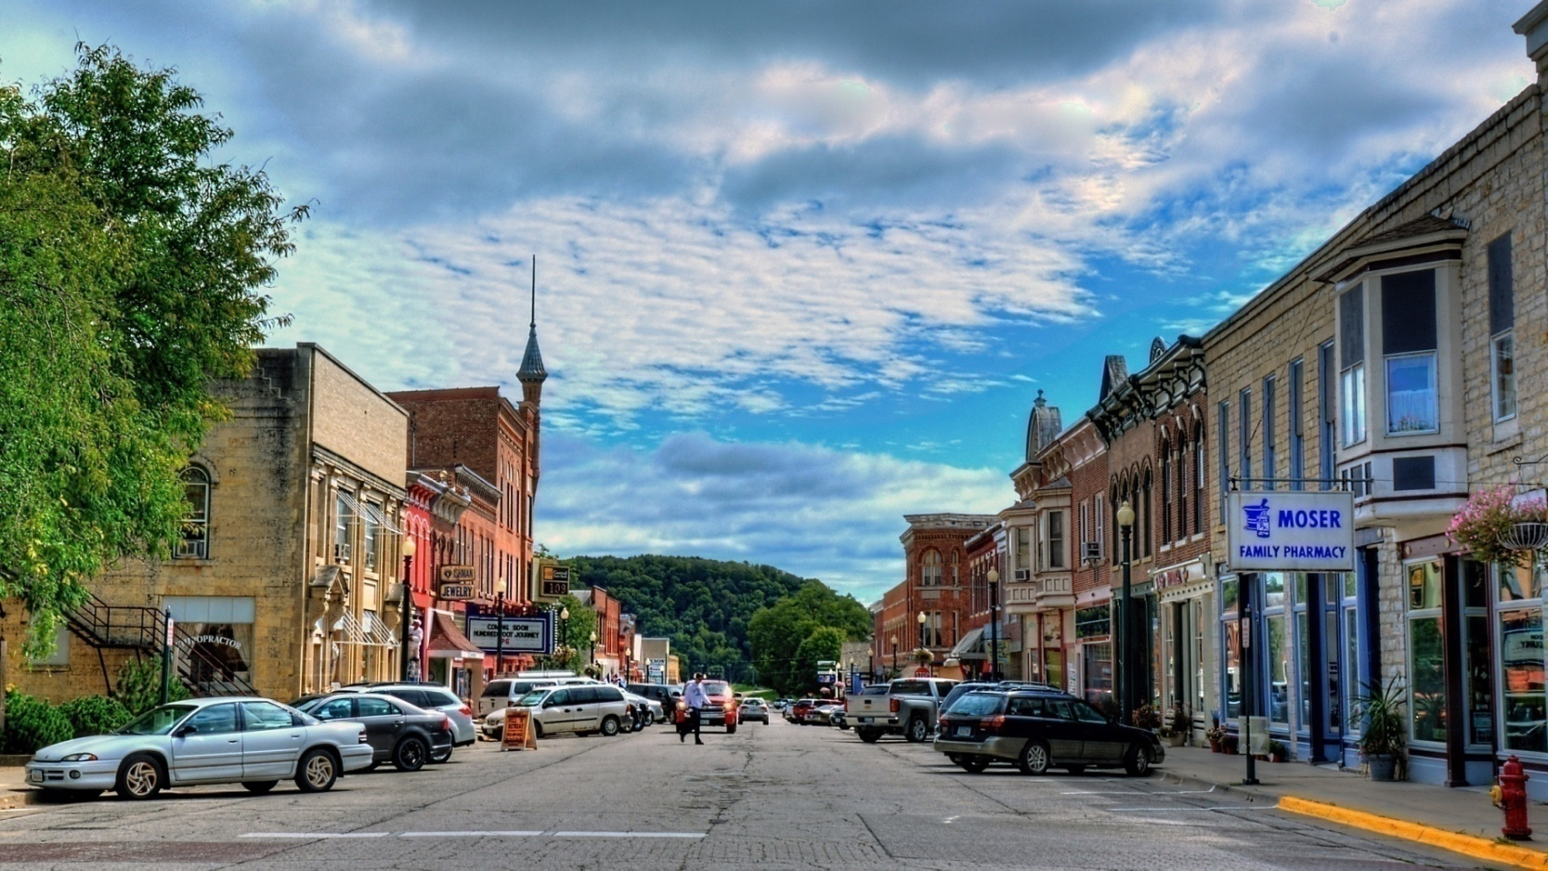
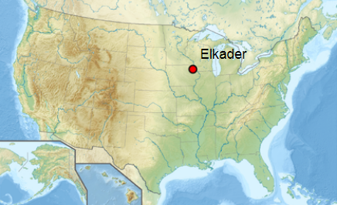
Ville Elkader dans l’État de l’Iowa
aux États-Unis.

Slide 12
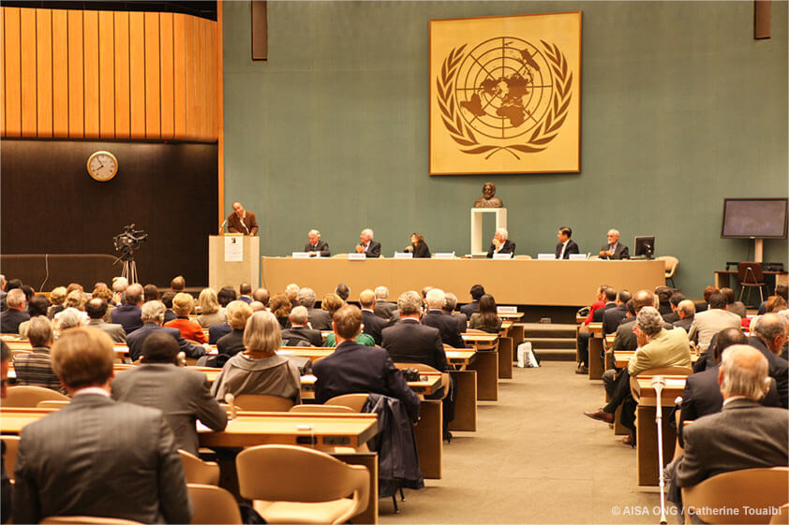
جائزة أوسايمي للتسامح الديني للأمير عبد القادر،
منظمة الأمم المتحدة، جنيف 2010.

Slide 13
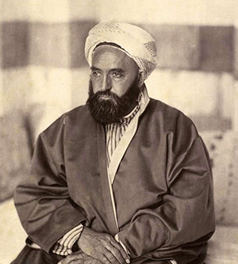
ما هو سبب هذه المكانة العالمية
التي يحتلها الأمير عبد القادر؟

Slide 14
من الناحية القانونية: رائد تدوين القانون الإنساني،
من الناحية الفلسفية: رافع لواء الحوار الديني،
من الناحية الإنسانية: مُجسّد مبدأ التدخل الإنساني.

Slide 15
رائد تدوين القانـون الإنساني
علاوة عن حسن معاملته للأسرى، بدر الأمير إلى تدوينه لـ"ميثاق لحفظ ضحايا الحرب وحفظ حقوق الأسرى"، رسم به معالم الطريق نحو تدوين أحكام القانون الإنساني الحديث.
"لا يوجد سوى صوت واحد بين الأسرى للثناء على عبد القادر، كل يشيدون بحسن المعاملة التي تلقونها" (الأسقف ديبوش، 1800-1856).
"كان الأمير عبد القادر رائدا من روّاد تدوين القانون الدولي الإنساني قبل اتفاقية جنيف لسنة 1864" (بيتر موران، مدير سابق اللجنة الدولية للصليب الأحمر، 2013)،

Slide 16
رافع لواء الحوار الديني
يتجلى نضال الأمير عبد القادر في سبيل الحوار الديني من خلال:
مؤلفاتـــه: التي تكرس فلسفيا وعقديا مبدأ التعدد الديني،
مواقفـــــه: التي تجسد فلسفة الحوار الديني والعيش معا.

Slide 17
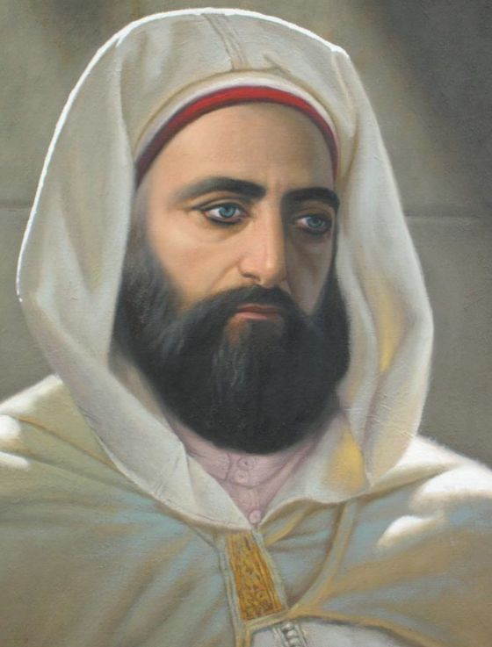
"لو أصغى إلي المسلمون و النصارى، لرفعت الخلاف بينهم، ولصاروا إخوانا، ظاهرا و باطنا" (الأمير عبد القادر).
"وسع اعتقادات جميع مخلوقاته كما وسعتهم رحمته، وسع كل شيء رحمة وعلما". (الموقف 254).
فمن شاء قرآنا ومن شاء فرقانا
ومن شاء توراة ومن شاء إنجيلا
فمن شاء مزمارا زبورا وتبيانـــا
ومن شاء مسجدا يناجيه ربــــــه
ومن شاء بيعة ناقوسا وصلبانـــا

Slide 18
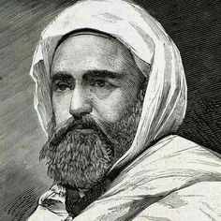
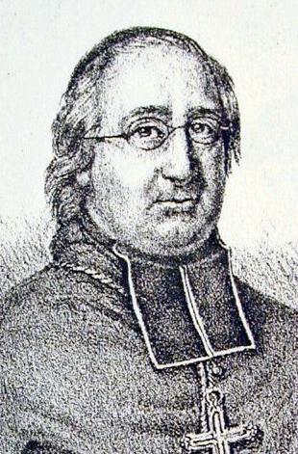
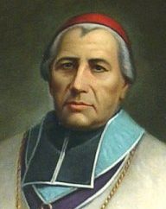
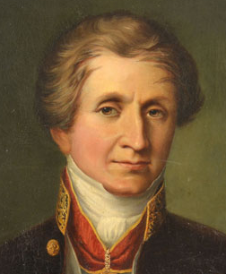
التقى الأمير عبد القادر بعدد من الشخصيات النصرانية:
أسقف تورا الأب مورلو أسقف بوردو الأب دونيت أسقف الجزائر الأب دوبوش
البروتيستان السويسري تشارل أينارد قس شمال فرنسا الكاردينال دو بونارد

Slide 19
مدافع عن مبدأ التدخل الإنساني
في شهر جويلية 1860 إثر الحرب الأهلية بدمشق بين المسلمين والنصارى، حمل السلاح رفقة أصحابه لنقذ من الموت أكثر من 12.000 نصرانيا. جلبه ذلك التدخل عرفان المجتمع الدولي.
"ما فعلناه مع النصارى واجب فرضته الشريعة المحمدية وحقوق الإنسانية" (الأمير عبد القادر)

Slide 20
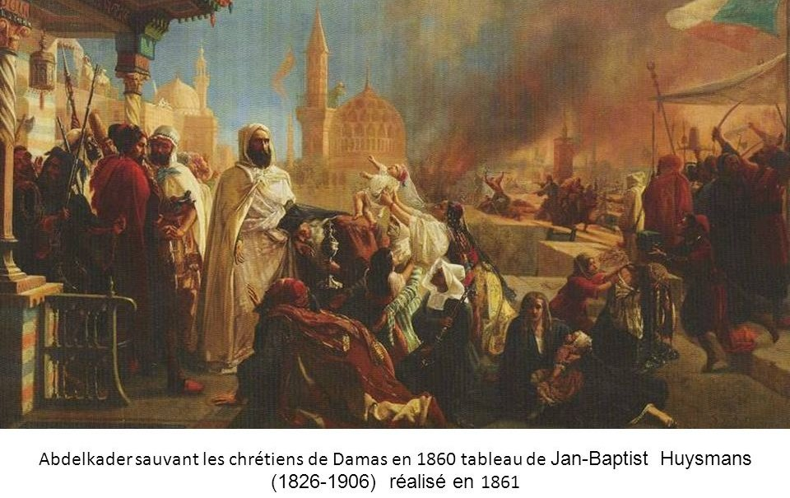

Slide 21
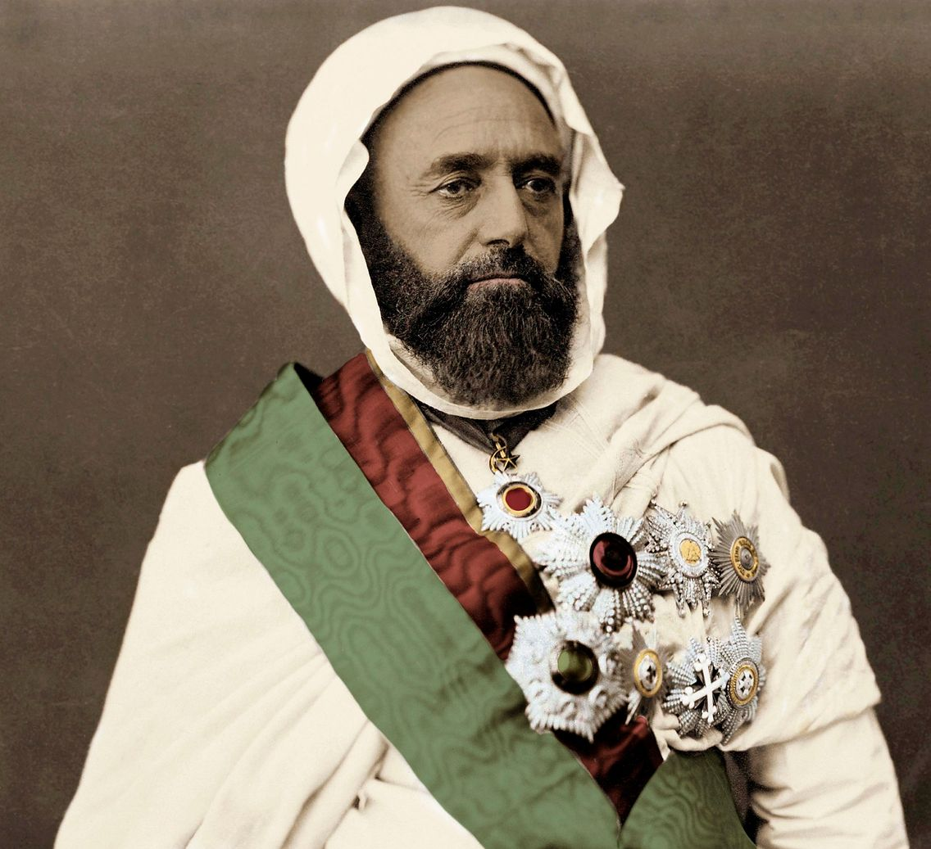

Slide 22
على المستوى الوطني
وضع الأمير عبد القادر معالم الدولة الجزائرية الحديثة حتى يوصف أحيانا بمثابة مؤسسها، وذلك من خلال:
توحيد القبائل الجزائرية تحت لواء دولة واحدة،
وضع رايــة، وخاتم، وشعار للدولــة.
ضرب العملة الجزائريـة: دار صك العملة في تاقدمت.
إنشاء مؤسسـات سياسية وإدارية وقضائية.

Slide 23
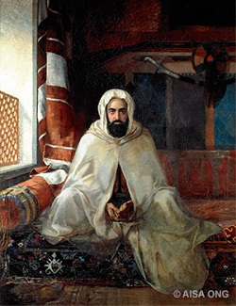
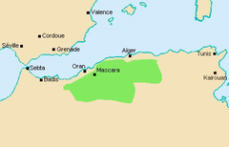

Slide 24
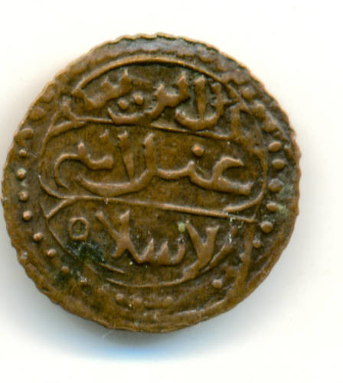
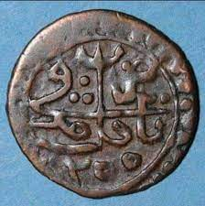

Slide 25
المبحث الأول:
نظـــام الحكــم

Slide 26
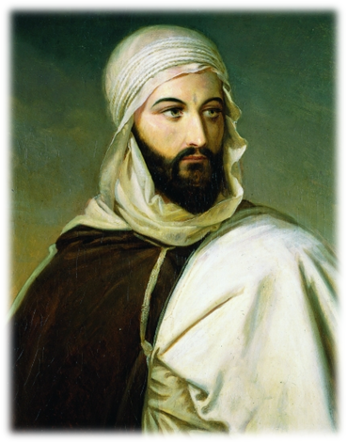
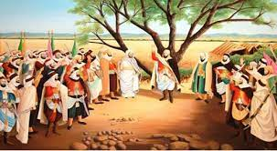
لم يتول الأمير الحكم عن طريق الوراثة أو القوّة، بل نُصّب بإجماع شعبي استمد منه شرعيته.
اتخذ الأمير من مدينة معسكر عاصمة للدولة ومقراً لسلطتھا المركزة.
حرص على ضم العلماء وشيوخ القبائل الدولة؛ فأنشأ مجلسا للشورى ووزارات.

Slide 27
أولا. الديوان الأميري

Slide 28
مجلس الشورى مؤلف من 11 عضو من كبار العلماء والأعيان (أحمد بن التهامي، وعبد القادر بن ركوش، عبد االله سقاط المشرفي، محمد بن محمد المحفوظي،أحمد بن الطاهر، بن الشیخ المشرفي، محمد بن المختار الورعي، المكي الخرنوبي، المختار بن المكي، الحاج عبد القادر، بن ركوش الأكبر، إبراهیم بن القاضي).
یترأس المجلس الأمير أو نيابة عنه قاضي القضاة (السید أحمد بن الهاشمي المراحي).
تتخذ القرارات على أساس الأغلبية.

Slide 29
صلاحيات المجلس:
إصدار الفتوى والآراء الفقهية،
اتخاذ القرارات السيادية،
الفصل في الطعون ضد قرارات القضاة.
المصادقة على المعاهدات.

Slide 30
صلاحيات المجلس:
إصدار الفتوى والآراء الفقهية،
اتخاذ القرارات السيادية،
الفصل في الطعون ضد قرارات القضاة.
المصادقة على المعاهدات.

Slide 31
ثانيا. الحكـــومة

Slide 32
تتشكل النظارة أو حكومة الدولة الأميرية من:
سبــــع وزارات
سبع مصالـــــح.

Slide 33
الوزارات السبـــع
وزارة الداخلية (محمد بن العربي)
وزارة الخارجية: (الحاج ميلود بن عرّاش)
وزارة المالية (أبو عبد الله الجيلاني بن فريحة)
وزارة الحربیة (محمد بن الجیلالي)
وزارة الخزینة الخاصة (أبو سعید محمد بن فاخة)
وزارة الأعشار والزكاة (الحاج أبي محمد الجیلاني)
وزارة الأوقاف (الحاج الطاهر أبو زيد)

Slide 34
المصالح السبــــع
كتابة الدیوان الأمیري (الأمیر أحمد بن علي بن أبي طالب والسید مصطفى بن احمد التهامي ثم محمد بن الخروبي)
الملبوس الأمیري (الحاج البخاري الرحاوي)
الفراشــة (عبد القادر أبي معزة).
السقایــة (البدرالي بن شافعیة)
حمل الشمسیة أو الرایة (عبد االله بن ابي یوسف)
رئاسة الموسیقى (أبو مدین بن أبي دعس)
رئاسة الإسطبل (محیي الدین بن عبد االله) .

Slide 35
ثالثا. المجالس المحليـة

Slide 36
تم إنشاء على منوال المجلس الأميري مجالس شورى فرعية على مستوى المقاطعات برئاسة الخلفاء.
أعضاؤها منتخبين بعد اقتراحهم من طرف القبائل.
المجلس المحلي مختص للنظر في قضايا الدواوير والنوازل والأحداث.
تصبح قرارات المجلس نفاذة بعد موافقة المجلس العالي الأميري.

Slide 37
المبحث الثاني:
التنظيم الإداري

Slide 38
أسس الأمير نظاما إداريا جديدا لا عهد للبلاد به، اعتبره البعض تقليدا للنظام الإداري الأوروبي.
قسّم الأمير التراب الوطني إلى 8 مقاطعات على رأسها خليفة:
مليانـــة،
معسكـر،
تلمســان،
الأغواط،
المديــة،
برج بوعريريج،
برج حمزة (البويرة)،
بسكــرة،
سطيف.

Slide 39
تتميز حدود الدولة الأمیریة بعدم استقرارها نظرا لتطورات الحرب:
بعد معاهدة دیمیشال في 26 فیفري 1834م احتوت مجمل الناحیة الوهرانیة، وجهات التیطري، والمدیة، وملیانة، وبسكرة، وجبال جرجرة، والزیبان .
بعد معاهدة التافنة في 30 ماي 1836م شملت حدود الدولة الأمیریة أغلب مناطق الغرب والوسط الجزائري باستثناء الجزائر العاصمة والشرق الجزائري (70 بالمائة من الإقليم الجزائري).

Slide 40
الزمالــــة
أو العاصمة المتنقلة

Slide 41
بعد سقوط معسكر سنة 1839 وتاقدمت سنة 1842 فقد الأمير الشعور بالأمان فقام بتأسيس عاصمة متنقلة: الزمالة.
تضم الزمالة 5000-7000 نسمة معظمهم من المدنيين يتولى حمايتهم 5200 عسكري من الفرسان والمشاة.
تتشكل المدينة الضاربة من 3860 دوار أو مخيم مجزأ من ثلاثة أقسام:
الزمالـة: مقام الأمير وآل بيته،
الدوائــر: يوجد فيها المدنيون،
المحلــة: معسكر الجند، ومضارب صنع السلاح، ومستودعات الذخائر، والمسجد، والسوق.

Slide 42
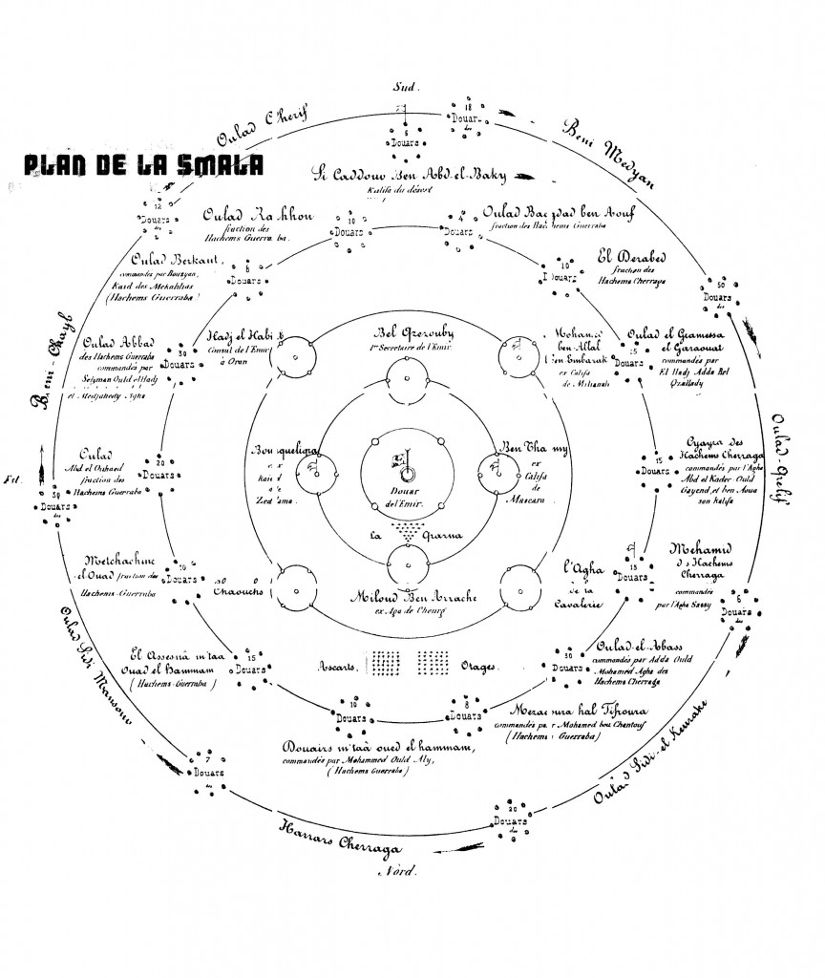

Slide 43
المبحث الثالث:
نظــام القضــــاء

Slide 44
قام الأمير بتنظيم وظيفة
القضـــاء مــن خـــــلال:
وضع شروط لتولي القضاء: الأخلاق، الاستقامة، المعرفته بالشریعة.
فرض امتحان خاص للقضاة أمام مجلس الفقهاء.
جعــل مرتبا شهریا للقاضي (100 دورو/ 50 فرنك).

Slide 45
عرفت الدولة الأميرية عدة أنواع من القضاة:
القضاء المدني: الفصل في شؤون الأملاك العقاریة والأحوال الشخصیة والمواریث.
القضاء الجنائي: يتولاه القايد أو الأغا أو الخليفة أو الأمير:
الجرائم السیاسیة (التجسس، التمرد، قطع الطرقات، إلخ)
تظلمات الرعية.
القضاء العسكري: مقره في العاصمة وعلى مستوى كل كتیبة. يتولاه رئيس مخفر الشرطة العسكرية بمساعدة قاضيين.
مجلس الشورى: الفصل في الاستئناف ضد لأحكام الابتدائية والقضايا الماسة بأمن المجتمع والدولة.

Slide 46
في الختــــام...

Slide 47
بالإضافة إلى اهتمامه بالمؤسسات العامة، أولى الأمير عبد القادر عناية خاصة لـ:
الصناعة،
الصحـــة،
التعليــــم.

Slide 48
الصناعـــة
الصناعة الحربیة: أنشأ مصانع للبنادق والذخیرة والمدافع في معسكر وتلمسان وملیانة والمدیة وسعيدة.
الصناعة النسیجیة: خياطة ملابس الجیش والرعیة في تلمسان، ولأحذية في ملیانة.

Slide 49
الصحـــــة
بناء الصیدلیات والمشافي في مختلف مقاطعات الإمارة.
تزويد المقاطعات بالأطباء وعلماء الأعشاب من فاس والرباط وتونس تحت إشراف طبیب الأمیر.
"ما نبالي إذا أرواحنا سلمت بما فقدناه من مال ومن نشب [...] إذا النفوس سلمت من العطب"
"جاء في الكتب المقدسة أن السلطان الذي لا یوفر في مملكته تعلیم فن التطبیب یدعى عاصیا لربه".

Slide 50
التعلیـــــــم
فرض التعليم المجاني: القراءة، الكتابة، الحساب، الفقه،
تخصيص رواتب للمعلمين،
تمويل المساجد والزوايا وتزويدها بالمعلمين.
تقديم جوائز للطلبة المتميزين.
"كان من واجبي كحاكم مسلم أن أدعم علوم الدین وأن أبعثها، لذلك فتحت المدارس في المدن وبین القبائل فكان الأطفال في هذه المدارس یتعلمون بدون مقابل".

Slide 51
المراجــع:
حدراوي كريمة، بوشنة خولة، مؤسسات وهياكل دولة الأمير عبد القادر (1832-1847)، مذكرة ماستر في تاريخ المغرب العربي المعاصر، تحت إشراف د/ جلايلي أحمد، كلية العلوم الإنسانية والاجتماعية والعلوم الإسلامية، جامعة أدرار، 2019.
دوحة عبد القادر، "التأسيس الدستوري لدولة الأمير عبد القادر"، مجلة المواقف، جامعة معسكر، المجلد 9، العدد 1، 2014، ص 305-322.
عبد الهادي حسن، "الإدارة في دولة الأمير عبد القادر، الإستراتيجية والإنجازات (1832-1847)"، مجلة القرطاس، جامعة تلمسان، المجلد 4، العدد 7، جانفي 2018، ص 161-174.
هروال هاجر، التنظیم المؤسساتي لدولة الأمیر عبد القادر (1832-1847)، مذكرة ماستر تاريخ معاصر، تحت إشراف د/ العمار الطيب، جامعة بسكرة، كلية العلوم الإنسانية والاجتماعية، 2015-2016.

